Slide 1
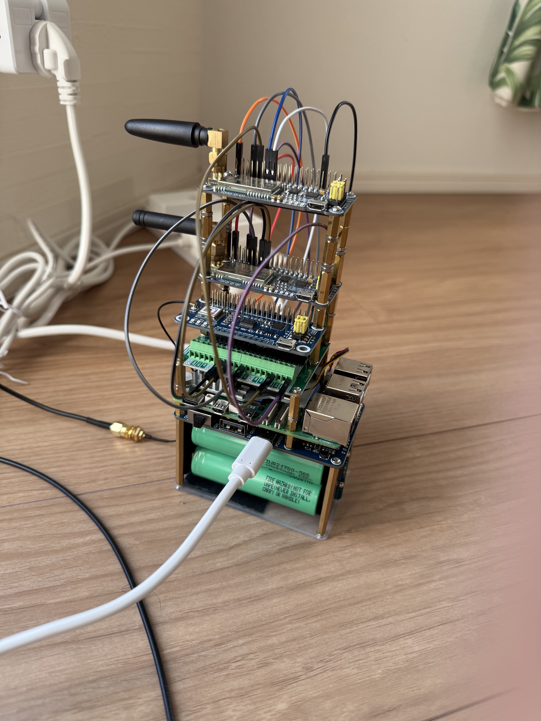

429MHz LoRaモジュールの基本機能：
ノード間通信：各ノードが独立して動作する自律型Meshネットワーク
マルチホップ通信：直接到達できないノードへの経路中継
動的ルーティング：ネットワーク状況に応じた経路の自動更新
920MHz LoRaモジュールの基本機能：
ローカルセンサーデータ収集
429ノード候補の評価・選択、最適ノードへの接続確立
429ノードによる基幹ネットワークへのデータ転送
GNSSモジュールの測位情報：
位置情報：緯度・経度・標高
時間情報：UTC協定世界時・GPS時間・1PPS出力
移動情報：対地速度
Raspberry Pi 5の基本機能：
センサーデータの収集・処理
Stationの中核機能
インターネット接続機能
エッジコンピューティング
一時的中心局
機械学習機能駆動
UPS情報：
21700mAhリチウムイオン電池 x 4
最大出力：10A
動作時間：アクティブ時約15h
データ取得APIあり
Station

Slide 2
GNSS(ttyAMA0)
GND
GPIO26
GPIO19
GPIO6
GPIO5
GPIO11
GPIO9
GPIO22
GPIO27
GPIO4
GPIO13
GPIO0
SCL1
GND
GPIO10
3V3
GPIO17
GND
SDA1
3V3
39
37
35
33
31
29
27
25
23
21
19
17
15
13
11
9
7
5
3
1
40
38
36
34
32
30
28
26
24
22
20
18
16
14
12
10
8
6
4
2
GPIO21
GPIO20
GPIO16
GPIO12
GND
GPIO8
GPIO25
GPIO23
GND
TX
GND
GND
GPIO1
5V
GPIO7
GND
GPIO24
GPIO18
RX
5V
920(ttyAMA3)
429(ttyAMA4)
3V3
1
2
5V
3V3
1
2
5V
SDA1
3
4
5V
SDA1
3
4
5V
SCL1
5
6
GND
SCL1
5
6
GND
GPIO4
7
8
TX
GPIO4
7
8
TX
GND
9
10
RX
GND
GND
9
10
RX
GPIO26
GPIO19
GPIO6
GPIO5
GPIO11
GPIO9
GPIO22
GPIO27
GPIO4
GPIO13
GPIO0
SCL1
GND
GPIO10
3V3
GPIO17
GND
SDA1
GPIO17
11
12
GPIO18
3V3
GPIO17
11
12
GPIO18
GPIO27
13
14
GND
GPIO27
13
14
GND
GPIO22
15
16
GPIO23
GPIO22
15
16
GPIO23
3V3
17
18
GPIO24
39
3V3
17
18
GPIO24
37
35
33
31
29
27
25
23
21
19
17
15
13
11
9
7
5
3
GPIO10
19
20
GND
1
GPIO10
19
20
GND
GPIO9
21
22
GPIO25
40
GPIO9
21
22
GPIO25
38
36
34
32
30
28
26
24
22
20
18
16
14
12
10
8
6
4
GPIO11
23
24
GPIO8
2
GPIO11
23
24
GPIO8
GND
25
26
GPIO7
GND
25
26
GPIO7
GPIO0
27
28
GPIO1
GPIO0
27
28
GPIO1
GPIO5
29
30
GND
GPIO21
GPIO5
29
30
GND
GPIO20
GPIO16
GPIO12
GND
GPIO8
GPIO25
GPIO23
GND
GPIO14
GND
GND
GPIO1
5V
GPIO7
GND
GPIO24
GPIO18
GPIO6
31
32
GPIO12
GPIO15
5V
GPIO6
31
32
GPIO12
GPIO13
33
34
GND
GPIO13
33
34
GND
GPIO19
35
36
GPIO16
GPIO19
35
36
GPIO16
GPIO26
37
38
GPIO20
GPIO26
37
38
GPIO20
GND
39
40
GPIO21
GND
39
40
GPIO21
Raspi5 GPIO

Slide 3









Station β
Visualization
429 MHz
920 MHz
Internet
Station α
Station η
429 MHz
Database
Internet
Station γ

